Slide 1

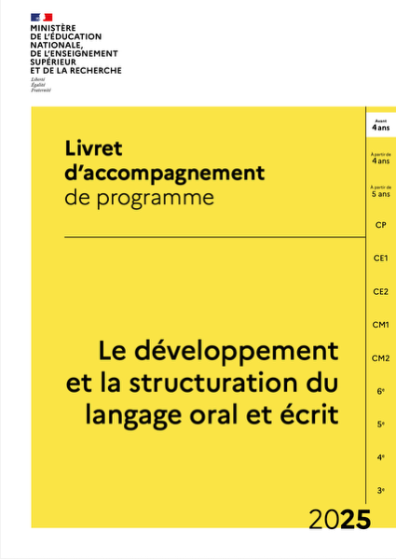
Présentation Livret d'accompagnement pour le développement et la structuration du langage oral et écrit
Pour les enfants de moins de 4 ans
Mission Maternelle – DSDEN du Nord

Slide 2

Sommaire du Livret
Enjeux pédagogiques de la maternelle
Recommandations pédagogiques et gestes professionnels associés
Proposition de séquence n°1 : Articuler distinctement des consonnes proches
Proposition de séquence n°2 : Apprendre le geste d'écriture
Proposition de séquence n°3 : Enrichir son vocabulaire

Slide 3

Enjeux pédagogiques de la maternelle
Importance de l'école maternelle dans le parcours scolaire.
Développement du langage oral comme fondement des apprentissages futurs.
Rôle central du professeur dans l'organisation des apprentissages.

Slide 4

Recommandations pédagogiques
Démarche d'enseignement structuré et progressif.
Importance de l'erreur dans l'apprentissage.
Rôle de la verbalisation par l'élève.
Suivi et évaluation des progrès des élèves.

Slide 5

Séquence n°1 - Articuler distinctement des consonnes proches
Objectifs :
Distinguer et produire correctement les consonnes proches t/k.
Mémoriser une comptine à gestes riche en consonnes t/k.
Méthodologie : Utilisation de comptines et jeux de langage.
Focus sur les étapes de mémorisation, production correcte et articulation progressive.

Slide 6
Séquence n°1 - Articuler distinctement des consonnes proches
Focus 1 - Mémoriser une comptine à gestes riche en consonnes t/k
Modalités : Classe entière.
Déroulement :
Découverte et exploration : Le professeur dit la comptine devant les élèves en l'accompagnant de gestes.
Mise en activité différenciée des élèves : Les élèves répètent la comptine avec le professeur.
Automatisation et réinvestissement : La comptine est répétée à d'autres moments de la journée pour renforcer la mémorisation et l'articulation.

Slide 7
Séquence n°1 - Articuler distinctement des consonnes proches
Focus 2 - S'entraîner à produire correctement des consonnes proches t/k
Modalités : Travail en petit groupe avec des élèves ayant des difficultés.
Déroulement :
Découverte et exploration : Le professeur utilise des jeux de gestes sur une comptine connue.
Mise en activité différenciée des élèves : Les élèves répètent des variations de la comptine en exagérant les phonèmes t/k.
Automatisation et réinvestissement : Les élèves testent différentes formules pour articuler correctement les consonnes

Slide 8
Séquence n°1 - Articuler distinctement des consonnes proches
Focus 3 - Articuler progressivement les distinctions entre des mots proches phonologiquement
Modalités : Travail en petit groupe de six élèves.
Matériel : Photos du matériel de la classe et boîtes aux lettres.
Déroulement :
Introduction : Le professeur explique le jeu du facteur.
Mise en activité différenciée des élèves : Les élèves postent des enveloppes dans les boîtes aux lettres correspondantes.
Institutionnalisation et retour réflexif : Le professeur ouvre les boîtes aux lettres pour vérifier et discuter des erreurs.

Slide 9
Séquence n°2 : Apprendre le geste d'écriture
Objectifs
Participer aux activités de motricité générale, de motricité fine et aux exercices de graphisme.
Guider son geste par le regard lorsque l'élève trace ou écrit.
Prendre des repères spatiaux sur le support utilisé pour tracer.
Explorer, observer différents tracés et verbaliser les gestes nécessaires à leur réalisation.
Compétences motrices, perceptives et cognitives.
Étapes de découverte, observation, analyse et entraînement.

Slide 10
Séquence n°2 : Apprendre le geste d'écriture Structure de la Séquence
Compétences motrices
Déroulement :
Découverte et exploration : Découverte par le corps et exploration libre des outils.
Observer, décrire, analyser : Apprendre à coordonner le regard et le geste.
S'entraîner, réinvestir, transférer : Développer la motricité fine avec des activités comme la pâte à modeler et les jeux de doigts.

Slide 11
Séquence n°2 : Apprendre le geste d'écriture Structure de la Séquence
Compétences perceptives
Déroulement :
Découverte et identification des repères spatiaux : Faire observer l'environnement et utiliser un album de littérature de jeunesse.
Observer, décrire, analyser : Construire des repères spatiaux et remplir une surface.
S'entraîner, réinvestir, transférer : Réaliser des productions artistiques.

Slide 12
Séquence n°2 : Apprendre le geste d'écriture Structure de la Séquence
Compétences cognitives
Déroulement :
Découverte des formes en salle de motricité : Mettre en mouvement le geste selon la forme travaillée.
Observer, décrire, analyser : Représenter une situation vécue.
S'entraîner, réinvestir, transférer : Décorer un dessin et réaliser une production artistique.

Slide 13
Séquence n°3 : Enrichir son vocabulaire
Objectifs
Comprendre, mémoriser, réemployer les mots des corpus enseignés.
Organiser les mots en catégorie et en réseau.
Comprendre, mémoriser et réemployer les mots des corpus enseignés.
Structuration du lexique et mémorisation par des activités dédiées.
Utilisation de jeux et d'imagiers pour renforcer le vocabulaire.

Slide 14
Séquence n°3 : Enrichir son vocabulaire Structure de la séance
Étape 1 : Apporter des mots nouveaux
Déroulement :
Découverte des mots en contexte : Utilisation de l'espace poupées pour travailler le champ lexical des vêtements.
Collecte et transcription des mots : Les élèves associent des représentations imagées aux objets de l'espace

Slide 15
Séquence n°3 : Enrichir son vocabulaire Structure de la séance
Étape 2 : Structurer le lexique
Déroulement :
Repérer un intrus : Trier les objets et repérer un intrus en expliquant pourquoi.
Poursuivre des catégories : Trier des objets en fonction d'un critère.
Commencer à construire des catégories : Reconnaitre et construire des catégories et des sous-catégories.

Slide 16
Séquence n°3 : Enrichir son vocabulaire Structure de la séance
Étape 4 : Réutiliser le lexique appris
Déroulement :
Inscrire le lexique et la syntaxe dans une forme de discours : Décrire et expliquer le déshabillage de la poupée.
Réutiliser le vocabulaire dans d'autres contextes : Remobiliser le vocabulaire des vêtements dans un autre contexte comme l'espace « Déguisement » ou « Magasin ».

Slide 17
Présentation Livret d'accompagnement pour le développement et la structuration du langage oral et écrit
Conclusion
Ces séquences sont conçues pour être adaptées et différenciées selon les besoins des élèves, avec un accent sur l'observation, la pratique et l'évaluation continue pour assurer un apprentissage efficace et durable.

